Slide 1



CHÍNH TAÛ
Nghe – viết: Chuỗi ngọc lam
Phân biệt âm đầu tr/ch, vần ao/au
HAPPY

Slide 2



Slide 3

2. a)Tìm những từ ngữ chứa các tiếng trong bảng sau:
tranh ................. .................. | trưng ................. .................. | trúng ................. .................. | trèo ................. ..................
chanh ................. .................. | chưng ................. .................. | chúng ................. .................. | chèo ................. ..................
M: bức tranh / quả chanh

Slide 4
2. a) Tìm những từ ngữ chứa các tiếng trong bảng sau:
tranh bức tranh chiến tranh tranh giành ... | trưng trưng bày đặc trưng sáng trưng ... | trúng trúng đích trúng tuyển bắn trúng ... | trèo leo trèo trèo cây trèo cao ...
chanh quả chanh lanh chanh chanh chua ... | chưng bánh chưng chưng cất chưng hửng ... | chúng chúng ta dân chúng chúng sinh ... | chèo hát chèo chèo đò Chèo chống ...

Slide 5
2. b)Tìm những từ ngữ chứa các tiếng trong bảng sau:
báo ................. .................. | cao ................. .................. | lao ................. .................. | mào ................. ..................
báu ................. .................. | cau ................. .................. | lau ................. .................. | màu ................. ..................
M: mào gà / màu đỏ

Slide 6
2. b) Tìm những từ ngữ chứa các tiếng trong bảng sau:
báo báo cáo báo chí ... | cao cao lớn cao vút ... | lao lao xao ném lao ... | mào chào mào mào gà ...
báu châu báu kho báu ... | cau cây cau cau có ... | lau lau sậy lau nhà ... | màu màu sắc màu mỡ ...

Slide 7
3. Tìm tiếng thích hợp với mỗi ô trống để hoàn chỉnh mẩu tin sau. Biết rằng:
chứa tiếng có vần ao hoặc au.
chứa tiếng bắt đầu bằng tr hoặc ch.
1
2
Nhà môi trường 18 tuổi
Người dân hòn đảo Ha-oai rất tự hào về bãi biển Cu-a-loa vì vẻ đẹp mê hồn của thiên nhiên ở đây. Nhưng đã có một dạo, môi trường ven biển bị đe doạ trầm trọng do nguồn rác từ các tàu đánh cá, những vỉa san hô chết, cá, rùa bị mắc bẫy,… tấp vào bờ. Trước tình hình đó, một cô gái tên là Na-ka-mu-ra, 18 tuổi, đã thành lập nhóm Hành động vì môi trường gồm 60 thành viên. Họ đã giăng những tấm lưới khổng lồ ngăn rác tấp vào bờ. Tháng 3 năm 2000, chỉ trong 8 ngày nghỉ cuối tuần, 7 xe rác khổng lồ đã được chở đi, trả lại vẻ đẹp cho bãi biển.
Theo báo TIỀN PHONG
1
1
1
2
1
1
2
2
1
2
2

Slide 8
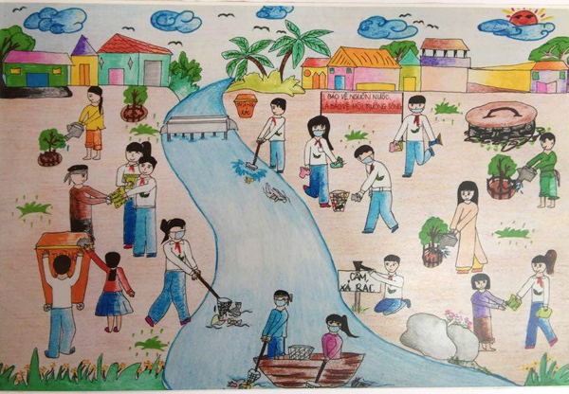

Slide 9



Dặn dò
- Xem lại bài chính tả: Chuỗi ngọc lam.
- Ghi nhớ: Cách phân biệt âm đầu tr/ch, vần ao/au.
Chuẩn bị bài chính tả:
Nghe – viết: Buôn Chư Lênh đón cô giáo.

